Slide 1

AUDIÊNCIA PÚBLICA
DE AVALIAÇÃO DAS
METAS FISCAIS
1º Quadrimestre de 2023

Slide 2
EXIGÊNCIA LEGAL
Lei Complementar n°101, de 04 de Maio de 2000, Art. 9°, § 4°
Art. 9º - Se verificado, ao final de um bimestre, que a realização da receita poderá não
comportar o cumprimento das metas de resultado primário ou nominal estabelecidas no
Anexo de Metas Fiscais, os Poderes e o Ministério Público promoverão, por ato próprio
e nos montantes necessários, nos trinta dias subsequentes, limitação de empenho e
movimentação financeira, segundo os critérios fixados pela Lei de Diretrizes
Orçamentárias.
§ 4º - Até o final dos meses de Maio, Setembro e Fevereiro, o Poder Executivo
demonstrará e avaliará o cumprimento das metas fiscais de cada quadrimestre, em
Audiência Pública na comissão referida no § 1º do Art. 166 da Constituição ou
equivalente nas Casas Legislativas estaduais e municipais.

Slide 3

TEMAS A SEREM APRESENTADOS
Execução Orçamentaria
Aplicação de Recursos em Saúde (15%)
Aplicação de Recursos em Educação (25%)
Aplicação dos Recursos Recebidos do FUNDEB (70%)
Despesas com Pessoal
Ações de Investimentos Previstas na LDO e LOA

Slide 4
RECEITA ORÇAMENTÁRIA
Lei 4.320/64, Art. 2°, § 1° e 2°
Lei 4.320/64, Art. 2° - A Lei do Orçamento conterá a discriminação da receita e
despesa de forma a evidenciar a política econômica financeira e o programa de
trabalho do Governo, obedecidos os princípios de unidade universalidade e anualidade.
§1° Integrarão a Lei de Orçamento:
I - Sumário geral da receita por fontes e da despesa por funções do Governo;
II - Quadro demonstrativo da Receita e Despesa segundo as Categorias Econômicas,
na forma do Anexo nº1;
III - Quadro discriminativo da receita por fontes e respectiva legislação;
IV - Quadro das dotações por órgãos do Governo e da Administração.
§2º Acompanharão a Lei de Orçamento:
I - Quadros demonstrativos da receita e planos de aplicação dos fundos especiais;
II - Quadros demonstrativos da despesa, na forma dos Anexos n°6 a 9;
III - Quadro demonstrativo do programa anual de trabalho do Governo, em termos de
realização de obras e de prestação de serviços.

Slide 5

RECEITA ORÇAMENTÁRIA
1º Quadrimestre de 2023
Quadro Comparativo de Arrecadação da Receita Até O Período Nos Últimos 5 Exercícios:
PREVISÃO
ATUALIZADA
ARRECADADO ATÉ
O PERÍODO
%
EXERCÍCIO
REALIZ
ADO
2019
2020
2021
2022
2023
14.400.000,00
4.779.080,73
4.935.288,24
5.703.269,57
8.461.334,09
7.833.165,58
33,19
32,15
33,99
48,07
33,99
15.350.000,00
16.780.000,00
17.603.921,00
23.042.610,00

Slide 6
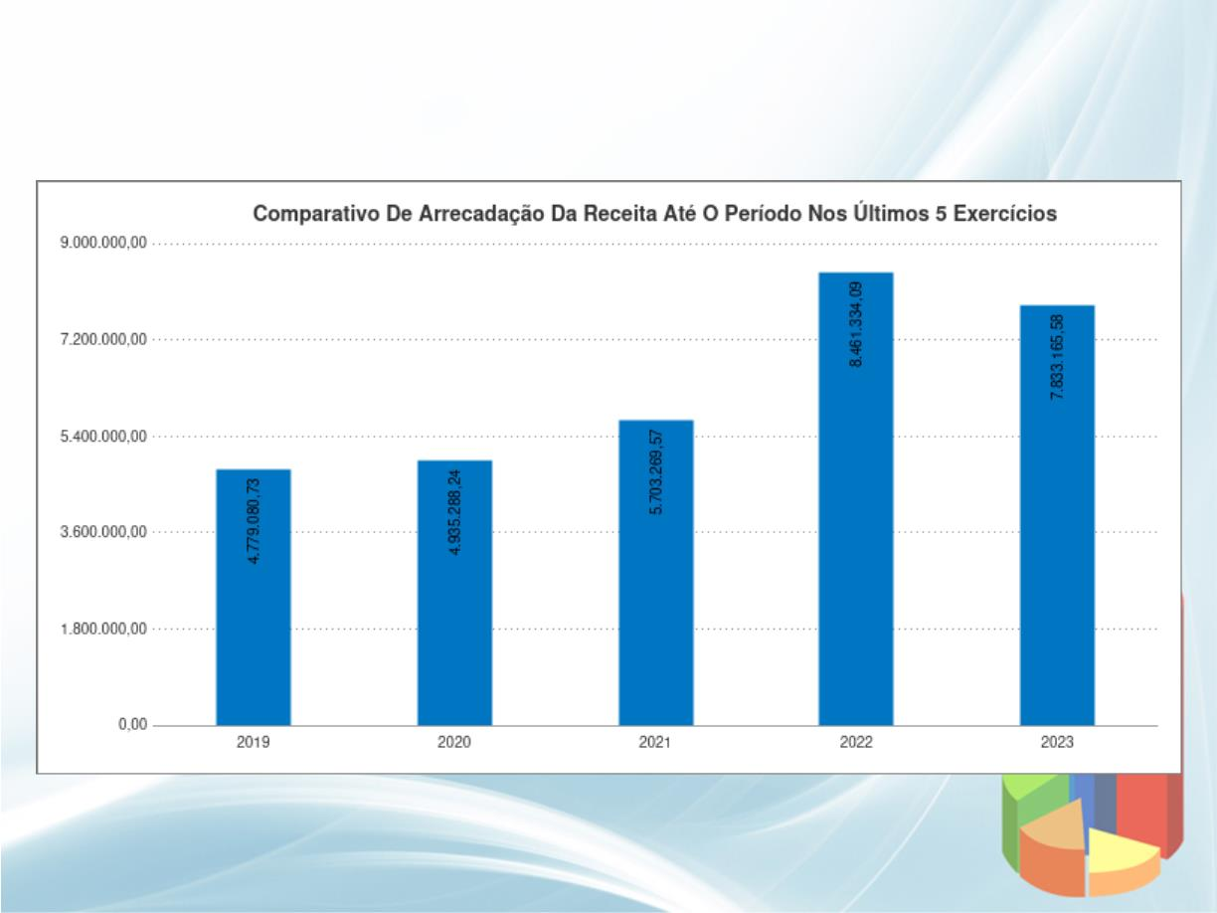
RECEITA ORÇAMENTÁRIA
1º Quadrimestre de 2023

Slide 7

RECEITA ESTIMADA X RECEITA
ARRECADADA
Receita Estimada
Meta de Arrecadação do 1º Bimestre
Meta de Arrecadação do 2º Bimestre
Meta de Arrecadação até o 2º Bimestre
Receita Arrecadada
Receitas Arrecadada até o 1º Bimestre
Receitas Arrecadada até o 2º Bimestre
Receita Arrecadada até o 2º Bimestre
3.840.435,00
3.840.435,00
7.680.870,00
4.030.773,64
3.802.391,94
7.833.165,58
1,98% Arrecadado a mais do que o Previsto até o 2º Bimestre

Slide 8

DESPESAS ORÇAMENTÁRIAS (LIQUIDADAS)
1º Quadrimestre de 2023
Descrição:
DESPESAS (EXCETO INTRA-ORÇ.) (VIII)
DESPESAS CORRENTES
Pessoal e Encargos Sociais
Outras Despesas Correntes
DESPESAS DE CAPITAL
Saldo em 30/04/2023 (a) Saldo em 30/04/2022 (b)
%(a/b)
28,13%
29,56%
22,43%
36,05%
1,00%
5,52%
-40,78%
28,13%
7.759.001,41
7.453.506,88
3.356.088,52
4.097.418,36
305.494,53
287.983,21
17.511,32
6.055.506,96
5.753.030,04
2.741.304,60
3.011.725,44
302.476,92
272.907,91
29.569,01
Investimentos
Amortização da Dívida
TOTAL DAS DESPESAS (X) = (VIII + IX)
7.759.001,41
6.055.506,96

Slide 9

METAS DA DESPESA POR CATEGORIA
ECONÔMICA
1º Quadrimestre de 2023
Despesa
Despesas Correntes
Despesas de Capital
Reserva de Contingência e RPPS
Total
Despesa PrevistaDespesa LiquidadaDiferença (R$)
7.079.134,36
599.675,64
2.060,00
7.453.506,88
305.494,53
0,00
374.372,52
-294.181,11
-2.060,00
7.680.870,00
7.759.001,41
78.131,41
Pelos dados acima apresentados, conclui-se que até o término do período
analisado, o total da Despesa Liquidada, no montante de R$7.759.001,41, ficou
ACIMA das metas de Desembolso Autorizadas, que estavam estimadas em R$
7.680.870,00.

Slide 10
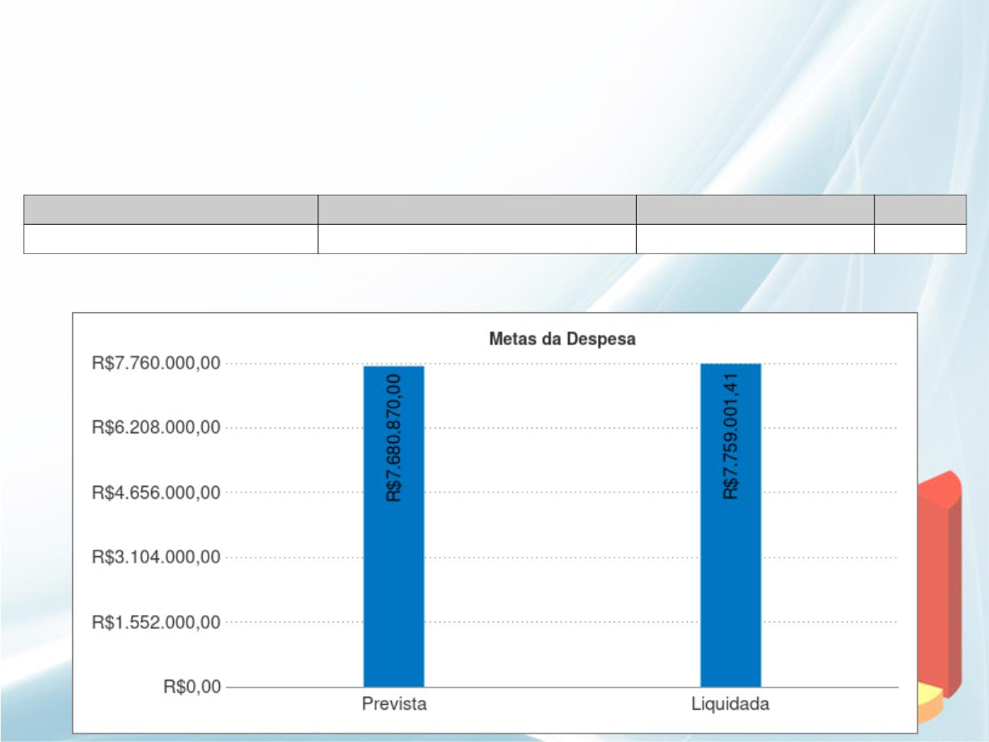
METAS DA DESPESA TOTAL
1º Quadrimestre de 2023
Despesa Prevista
Despesa Liquidada
Diferença (R$)
%
7.680.870,00
7.759.001,41
78.131,41
1,02%

Slide 11
RECEITA CORRENTE LÍQUIDA
Lei Complementar n°101/2000, Art. 2°, IV, ‘c’, § 1° e 3°
LRF, Art. 2° - Para os efeitos desta Lei Complementar, entende-se como:
IV - Receita Corrente Líquida: somatório das receitas tributárias, de contribuições,
patrimoniais, industriais, agropecuárias, de serviços, transferências correntes e outras
receitas também correntes, deduzidos:
c) na União, nos Estados e nos Municípios, a contribuição dos servidores para o custeio do
seu sistema de previdência e assistência social e as receitas provenientes da compensação
financeira citada no § 9º do Art. 201 da Constituição.
§1º Serão computados no cálculo da receita corrente líquida os valores pagos e recebidos
em decorrência da Lei Complementar nº 87, de 13 de setembro de 1996, e do fundo previsto
pelo art. 60 do Ato das Disposições Constitucionais Transitórias.
§ 3º A receita corrente líquida será apurada somando-se as receitas arrecadadas no mês em
referência e nos onze anteriores, excluídas as duplicidades.

Slide 12

QUADRO DE EVOLUÇÃO DA RECEITA
CORRENTE LÍQUIDA POR EXERCÍCIO
1º Quadrimestre de 2023
Exercício
2019
Valor
Evolução
-
14.470.284,68
16.733.779,19
17.720.233,34
22.829.359,24
27.248.406,06
2020
15,64%
5,90%
28,83%
19,36%
2021
2022
2023

Slide 13
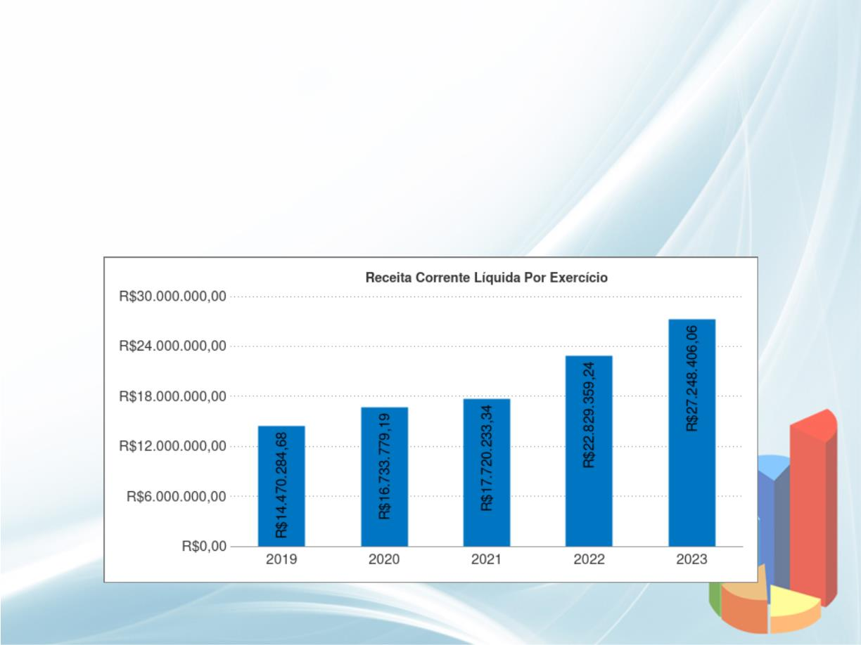
GRÁFICO DE EVOLUÇÃO DA RECEITA
CORRENTE LÍQUIDA POR EXERCÍCIO
1º Quadrimestre de 2023

Slide 14
EXECUÇÃO ORÇAMENTÁRIA
Lei Complementar nº 101/2000, Art. 52
LRF, Art. 52 - O relatório a que se refere o § 3º do Art. 165 da Constituição abrangerá todos os Poderes e o
Ministério Público, será publicado até trinta dias após o encerramento de cada bimestre e composto de:
I - balanço orçamentário, que especificará, por categoria econômica, as:
a) receitas por fonte, informando as realizadas e a realizar, bem como a previsão atualizada;
b) despesas por grupo de natureza, discriminando a dotação para o exercício, a despesa liquidada e o saldo;
II - demonstrativos da execução das:
a) receitas, por categoria econômica e fonte, especificando a previsão inicial, a previsão atualizada para o
exercício, a receita realizada no bimestre, a realizada no exercício e a previsão a realizar;
b) despesas, por categoria econômica e grupo de natureza da despesa, discriminando dotação inicial,
dotação para o exercício, despesas empenhada e liquidada, no bimestre e no exercício;
c) despesas, por função e subfunção.
1º Os valores referentes ao refinanciamento da dívida mobiliária constarão destacadamente nas receitas de
operações de crédito e nas despesas com amortização da dívida.
§ 2º O descumprimento do prazo previsto neste artigo sujeita o ente às sanções previstas no § 2º do Art. 51.

Slide 15

EXECUÇÃO ORÇAMENTÁRIA DA RECEITA
RECEITAS
PREVISÃO ATUALIZADA
(a)
RECEITAS REALIZADAS
NO PERÍODO (b) ATÉ O PERÍODO (c)
RECEITAS CORRENTES
IMPOSTOS, TAXAS E CONTRIBUIÇÕES DE MELH
ORIA
23.042.610,00
7.816.915,58
7.816.915,58
1.192.946,00
225.368,26
225.368,26
RECEITA PATRIMONIAL
RECEITA AGROPECUÁRIA
RECEITA INDUSTRIAL
434.169,00
89.908,00
0,00
265.579,72
1.061,39
0,00
265.579,72
1.061,39
0,00
RECEITA DE SERVIÇOS
35.064,00
20.823.445,00
351.482,00
0,00
6.088,45
7.270.345,24
10.763,48
16.250,00
0,00
6.088,45
7.270.345,24
10.763,48
16.250,00
0,00
TRANSFERÊNCIAS CORRENTES
OUTRAS RECEITAS CORRENTES
RECEITAS DE CAPITAL
OPERAÇÕES DE CRÉDITO
ALIENAÇÃO DE BENS
AMORTIZAÇÕES DE EMPRÉSTIMOS
TRANSFERÊNCIAS DE CAPITAL
OUTRAS RECEITAS DE CAPITAL
RECEITAS (INTRA-ORÇAMENTÁRIAS) (II)
OPERAÇÕES DE CRÉDITO/REFINANCIAMENTO (IV
)
0,00
0,00
0,00
0,00
0,00
0,00
16.250,00
0,00
16.250,00
0,00
0,00
0,00
0,00
0,00
0,00
0,00
0,00
0,00
0,00
TOTAL DAS RECEITAS (V) = (III + IV)
23.042.610,00
7.833.165,58
7.833.165,58

Slide 16

EXECUÇÃO ORÇAMENTÁRIA DA DESPESA
1º Quadrimestre de 2023
Quadro de Execução das Despesas do Anexo 01 da RREO (Resumido com Despesa Liquidada):
DESPESAS
Pessoal e Encargos Sociais
Juros e Encargos da Dívida
Outras Despesas Correntes
Investimentos
DOTAÇÃO
ATUALIZADA (e)
DESPESA LIQUIDADA
NO PERÍODO ATÉ O PERÍODO (h)
10.463.840,00
3.356.088,52
0,00
3.356.088,52
0,00
50.000,00
12.063.149,92
1.922.167,00
1.860,00
4.097.418,36
287.983,21
0,00
4.097.418,36
287.983,21
0,00
Inversões Financeiras
Amortização da Dívida
181.000,00
6.180,00
0,00
24.688.196,92
0,00
24.688.196,92
0,00
17.511,32
0,00
0,00
7.759.001,41
0,00
7.759.001,41
0,00
17.511,32
0,00
RESERVA DE CONTINGÊNCIA
DESPESAS (INTRA-ORÇAMENTÁRIAS) (IX)
SUBTOTAL DAS DESPESAS (X) = (VIII + IX)
SUPERÁVIT (XIII)
TOTAL (XIV) = (XII + XIII)
RESERVA DO RPPS
0,00
7.759.001,41
74.164,17
7.833.165,58
0,00

Slide 17

COMPARATIVO RECEITA x DESPESA
1º Quadrimestre de 2023
Descrição
Receitas Correntes Arrecadadas
Receitas de Capital Arrecadadas
Receitas Correntes Intra Orçamentárias
Receitas de Capital Intra Orçamentárias
Total das Receitas
Valor
R$ 7.816.915,58
R$ 16.250,00
R$ 0,00
R$ 0,00
R$ 7.833.165,58
Descrição
Despesas Correntes Liquidadas
Valor
R$ 7.453.506,88
R$ 305.494,53
R$ 0,00
Despesas de Capital Liquidadas
Despesas Correntes Intra Orçamentárias
Despesas de Capital Intra Orçamentárias
Total das Despesas Liquidadas
R$ 0,00
R$ 7.759.001,41

Slide 18
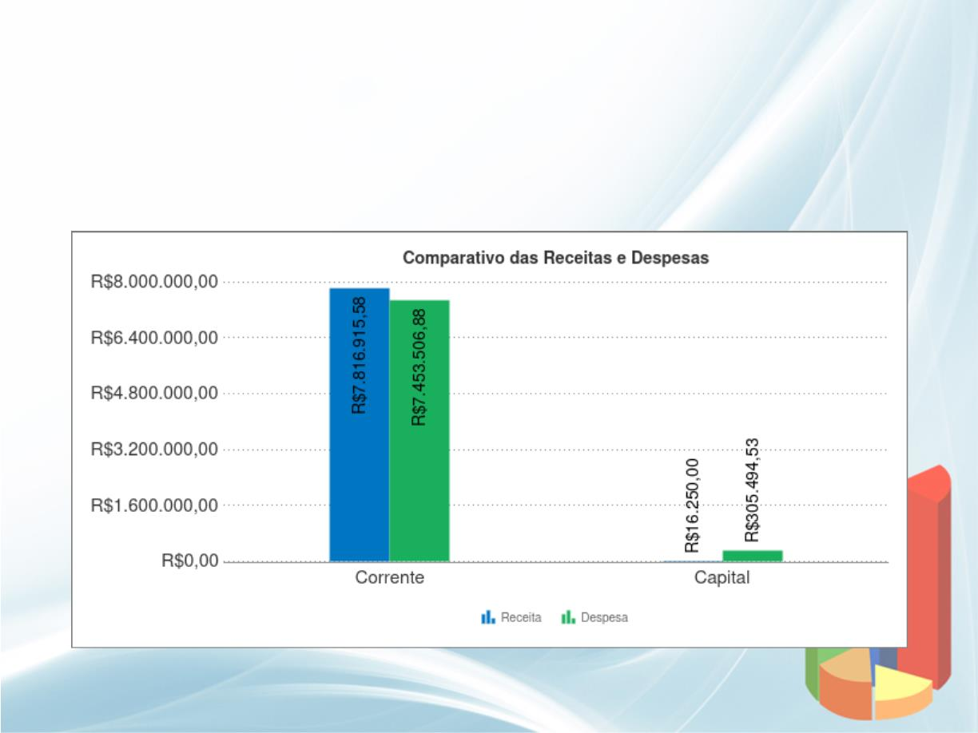
COMPARATIVO
1º Quadrimestre de 2023

Slide 19
APLICAÇÃO DE RECURSOS EM AÇÕES
E SERVIÇOS PÚBLICOS DE SAÚDE
ADCT, Art. 77, III e Emenda Constitucional n°29 de 13/09/2000
EC 29/2000, Art. 7º - O Ato das Disposições Constitucionais Transitórias passa a
vigorar acrescido do seguinte Art. 77:
"III - no caso dos Municípios e do Distrito Federal, quinze por cento do produto da
arrecadação dos impostos a que se refere o Art. 156 e dos recursos de que tratam os
Art´s. 158 e 159, inciso I, alínea b e § 3º."

Slide 20

QUADRO DE APLICAÇÃO NA SAÚDE (TCE)
1º Quadrimestre de 2023
RECEITAS
RECEITA REALIZADA
R$
%
Impostos
201.888,14
7.713.781,75
7.915.669,89
2,55
Receitas de Transferências
97,45
100,00
RECEITA LÍQUIDA DE IMPOSTOS
DESPESAS COM SAÚDE (Por Sub Função)
DESPESA REALIZADA
R$
%
ATENÇÃO BÁSICA (XL) = (IV + XXXII)
1.763.567,72
55.922,13
990,00
22,28
0,71
0,01
0,14
0,03
6,89
16,28
ASSISTÊNCIA HOSPITALAR E AMBULATORIAL (XLI) = (V + XXXIII)
SUPORTE PROFILÁTICO E TERAPÊUTICO (XLII) = (VI + XXXIV)
VIGILÂNCIA SANITÁRIA (XLIII) = (VII + XXXV)
VIGILÂNCIA EPIDEMIOLÓGICA (XLIV) = (VIII + XXXVI)
(-)Recursos do SUS
11.390,00
2.760,00
545.614,66
1.289.015,19
TOTAL DE GASTOS NA SAÚDE
O Quadro acima demonstra que ao final do período analisado, a aplicação em saúde
foi de 16,28%, evidenciando o Cumprimento do dispositivo legal.

Slide 21

QUADRO DE APLICAÇÃO NA SAÚDE (TCE)
1º Quadrimestre de 2023
% APLICADO NA DESPESA EM SAÚDE C/ RECURSOS RESULTANTES DE IMPOSTOS E TRANSFERÊNCIAS CONST. E
LEGAIS
Receita Resultante de Imposto e Transferências Constitucionais e Legais
7.915.669,89
Total das Despesas Empenhadas C/ Ações e Serviços Públicos de Saúde
P/ Fins de Apuração do Percentual Mínimo
Despesas Empenhadas Despesas Liquidadas
Atenção Básica (Iv)
Assistência Hospitalar e Ambulatorial (V)
Vigilância Sanitária (Vii)
1.608.298,14
70.000,00
7.600,00
1.253.255,19
28.160,00
7.600,00
Total das Despesas
1.685.898,14
21,30%
1.289.015,19
16,28%
Percentual Aplicado em Saúde (Mínimo 15%)

Slide 22
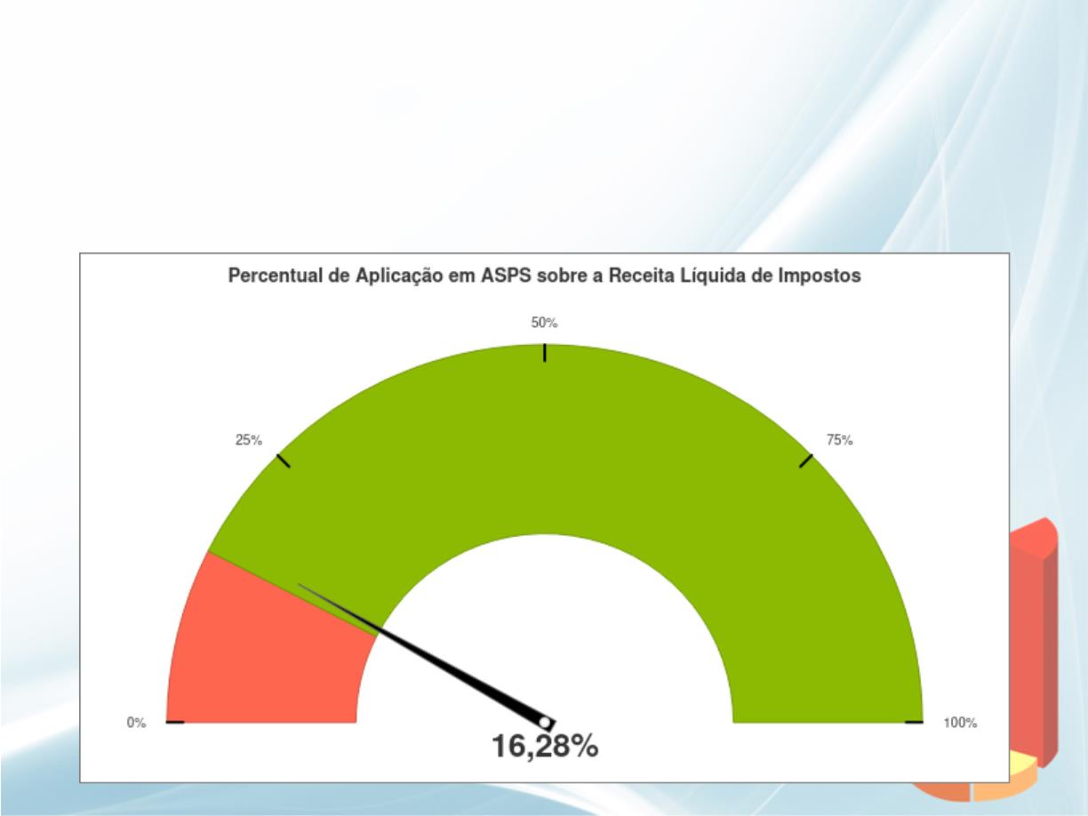
ÍNDICE DE APLICAÇÃO NA SAÚDE (TCE)
1º Quadrimestre de 2023

Slide 23
APLICAÇÃO DE RECURSOS NA
MANUTENÇÃO E DESENVOLVIMENTO DO
ENSINO
Constituição Federal, Art. 212 e LDB, Art. 72
CF, Art. 212 - A União aplicará, anualmente, nunca menos de dezoito, e os Estados, o
Distrito Federal e os Municípios vinte e cinco por cento, no mínimo, da receita
resultante de impostos, compreendida a proveniente de transferências, na manutenção
e desenvolvimento do ensino.
LDB, Art. 72 - As receitas e despesas com manutenção e desenvolvimento do ensino
serão apuradas e publicadas nos balanços do Poder Público, assim como nos
relatórios a que se refere o § 3º do Art. 165 da Constituição Federal.

Slide 24

RECEITA RESULTANTE DE IMPOSTOS COM
RECEITAS DO FUNDEB (TCE)
1- RECEITA DE IMPOSTOS
201.888,14
1.097,93
1.1- Receita Resultante do Imposto sobre a Propriedade Predial e Territorial Urbana - IPTU
1.2- Receita Resultante do Imposto sobre Transmissão Inter Vivos - ITBI
1.3- Receita Resultante do Imposto sobre Serviços de Qualquer Natureza - ISS
1.4- Receita Resultante do Imposto de Renda Retido na Fonte - IRRF
2- RECEITA DE TRANSFERÊNCIAS CONSTITUCIONAIS E LEGAIS
2.1- Cota-Parte FPM
2.1.1- Parcela referente à CF, art. 159, I, alínea b
2.1.2- Parcela referente à CF, art. 159, I, alíneas d e e
2.2- Cota-Parte ICMS
79.959,39
86.975,53
33.855,29
7.713.781,75
4.365.712,39
4.365.712,39
0,00
3.151.240,37
22.700,74
5.301,38
2.3- Cota-Parte IPI-Exportação
2.4- Cota-Parte ITR
2.5- Cota-Parte IPVA
2.6- Cota-Parte IOF-Ouro
168.826,87
0,00
2.7- Compensações Financeiras Provenientes de Impostos e Transferências Constitucionais
3- TOTAL DA RECEITA RESULTANTE DE IMPOSTOS (1 + 2)
4- TOTAL DESTINADO AO FUNDEB - 20% DE ((2.1.1) + (2.2) + (2.3) + (2.4) + (2.5) + (2.7))
0,00
7.915.669,89
1.542.755,58
5- VALOR MÍNIMO A SER APLICADO ALÉM DO VALOR DESTINADO AO FUNDEB - 5% DE ((2.1.1) +
(2.2) + (2.3) + (2.4) + (2.5) + (2.7)) + 25% DE ((1.1) + (1.2) + (1.3) + (1.4) + (2.1.2) + (2.6))
436.161,13
6- RECEITAS RECEBIDAS DO FUNDEB
538.945,48
7- RESULTADO LÍQUIDO DAS TRANSFERÊNCIAS DO FUNDEB (6.1.1 - 4)¹
-1.003.810,10

Slide 25

QUADRO DE APLICAÇÃO NO ENSINO (TCE)
1º Quadrimestre de 2023
RECEITAS
RECEITA REALIZADA
R$
%
Impostos
201.888,14
7.713.781,75
7.915.669,89
2,55
Receitas de Transferências
RECEITA LÍQUIDA DE IMPOSTOS
97,45
100,00
DESPESAS COM AÇÕES TÍPICAS DE MDE - RECEITAS DE IMPOSTOS E
FUNDEB
DESPESA REALIZADA
R$
%
22 - TOTAL DAS DESPESAS DE MDE CUSTEADAS COM RECURSOS DE
IMPOSTOS = L20(d ou e)
674.908,07
1.542.755,58
0,00
8,53
19,49
0,00
23 - TOTAL DAS RECEITAS TRANSFERIDAS AO FUNDEB = (L4)
24 - (-) RECEITAS DO FUNDEB NÃO UTILIZADAS NO EXERCÍCIO, EM
VALOR SUPERIOR A 10% = L18(q)
25 - VALOR APLICADO ATÉ O PRIMEIRO QUADRIMESTRE QUE
INTEGRARÁ O LIMITE CONSTITUCIONAL = L19.1(x)
10.553,68
0,00
0,13
0,00
26 - (-) RESTOS A PAGAR NÃO PROCESSADOS INSCRITOS NO
EXERCÍCIO SEM DISPONIBILIDADE FINANCEIRA DE REC...
27 - (-) CANCELAMENTO, NO EXERCÍCIO, DE RESTOS A PAGAR
INSCRITOS COM DISPONIBILIDADE FINANCEIRA DE R...
0,00
0,00
28- TOTAL DAS DESPESAS PARA FINS DE LIMITE (22 + 23 - 24 + 25 - 26
- 27
2.228.217,33
28,15
O Quadro acima demonstra que ao final do período analisado, a aplicação em
educação foi de 28,15%, evidenciando o Cumprimento do dispositivo legal.

Slide 26
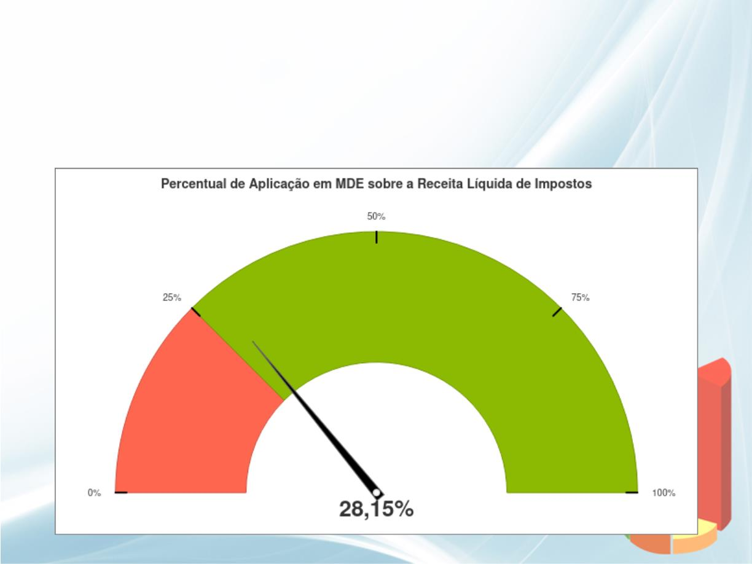
ÍNDICE DE APLICAÇÃO NO ENSINO (TCE)
1º Quadrimestre de 2023

Slide 27

FUNDEB E MAGISTÉRIO (TCE)
1º Quadrimestre de 2023
Especificação
Receita do FUNDEB
Pagamento com Profissionais do Magistério
Valores
%
538.945,48
517.263,55
95,98
A Receita do FUNDEB no período contabilizou R$ 538.945,48 e foram aplicados com
remuneração dos profissionais da educação e professores em efetivo exercício no
magistério a importância de R$ 517.263,55. Isto representa uma aplicação de 95,98%,
evidenciando que o município Cumpriu o Mínimo de 70%, disposto no artigo 26, da Lei
14.113/2020 de 25 de Dezembro de 2020.
Obs: o Município deverá aplicar o índice de 70% em remuneração dos profissionais da
educação básica em efetivo exercício até o último Quadrimestre do exercício.

Slide 28
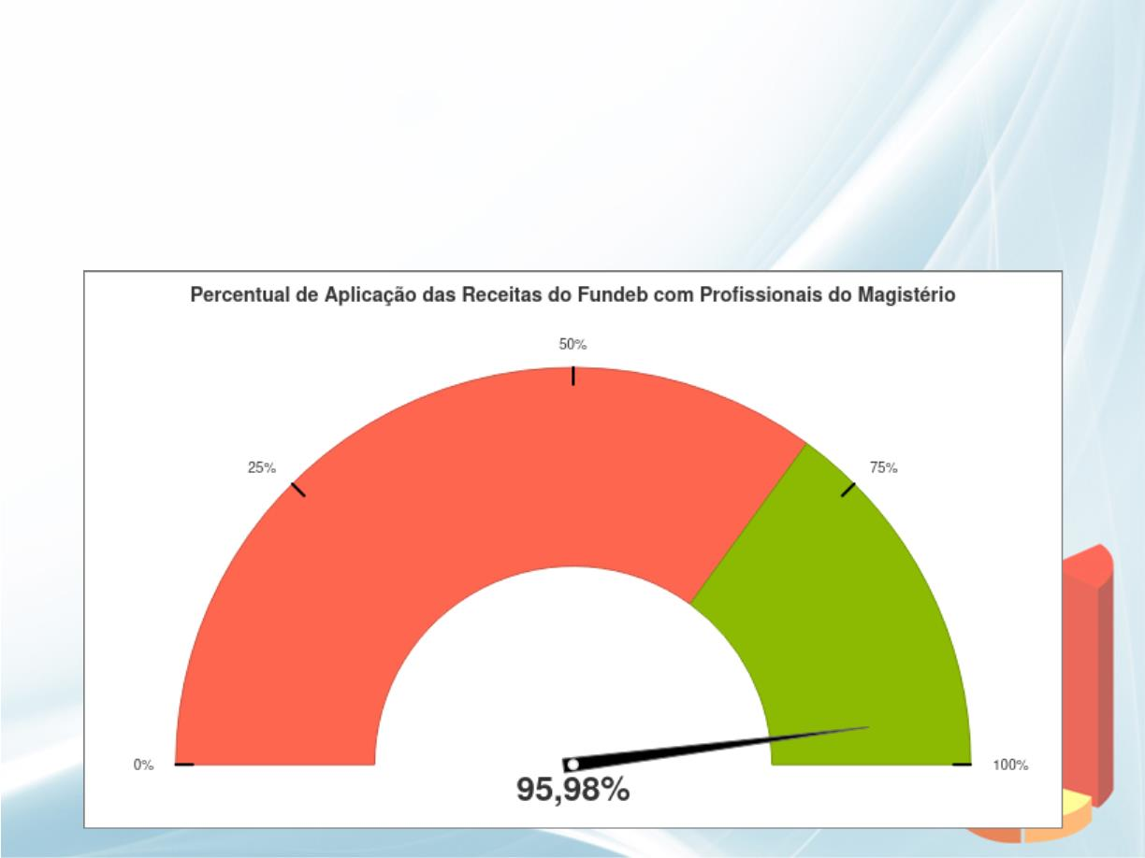
FUNDEB E MAGISTÉRIO (TCE)
1º Quadrimestre de 2023

Slide 29
DESPESAS COM PESSOAL DO PODER
EXECUTIVO
Constituição Federal, Art. 169, caput
Lei Complementar n°101/2000, Art. 19, III e Art. 20, III
CF, Art. 169 - A despesa com pessoal ativo e inativo da União, dos Estados, do Distrito
Federal e dos Municípios não poderá exceder os limites estabelecidos em lei
complementar.
LRF, Art. 19 - Para os fins do disposto no caput do Art. 169 da Constituição, a despesa
total com pessoal, em cada período de apuração e em cada ente da Federação, não
poderá exceder os percentuais da receita corrente líquida, a seguir discriminados:
III - Municípios: 60% (sessenta por cento)
LRF, Art. 20 - A repartição dos limites globais do Art. 19 não poderá exceder os
seguintes percentuais:
III - na esfera municipal:
a) 6% (seis por cento) para o Legislativo, incluído o Tribunal de Contas do Município,
quando houver;
b) 54% (cinquenta e quatro por cento) para o Executivo.

Slide 30

QUADRO DAS DESPESAS COM PESSOAL (TCE)
(PODER EXECUTIVO)
1º Quadrimestre de 2023
RECEITAS
RECEITA REALIZADA
R$
%
Receita Corrente Líquida (RCL)
26.132.869,99
DESPESA REALIZADA
R$
100,00
DESPESAS COM PESSOAL
Despesa Total com Pessoal
%
10.127.216,43
38,75

Slide 31
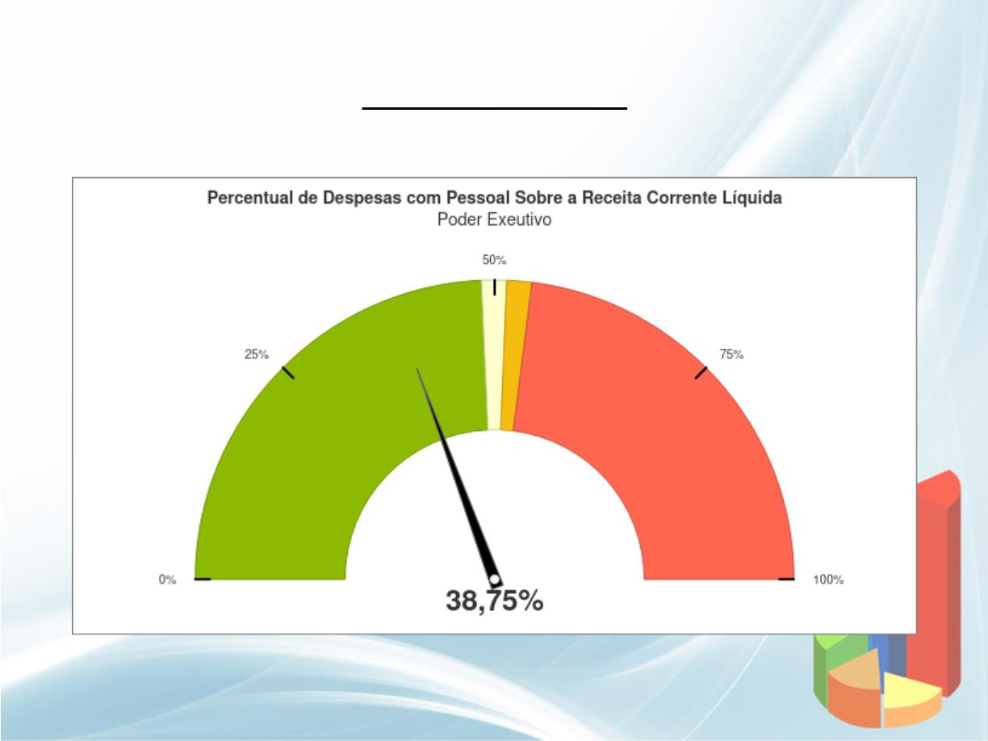
ÍNDICE DE DESPESAS COM PESSOAL (TCE)
(PODER EXECUTIVO)
1º Quadrimestre de 2023

Slide 32

QUADRO DAS DESPESAS COM PESSOAL (TCE)
(PODER LEGISLATIVO)
1º Quadrimestre de 2023
RECEITAS
RECEITA REALIZADA
R$
%
Receita Corrente Líquida (RCL)
26.132.869,99
DESPESA REALIZADA
R$
100,00
DESPESAS COM PESSOAL
Despesa Total com Pessoal
%
778.936,38
2,98

Slide 33
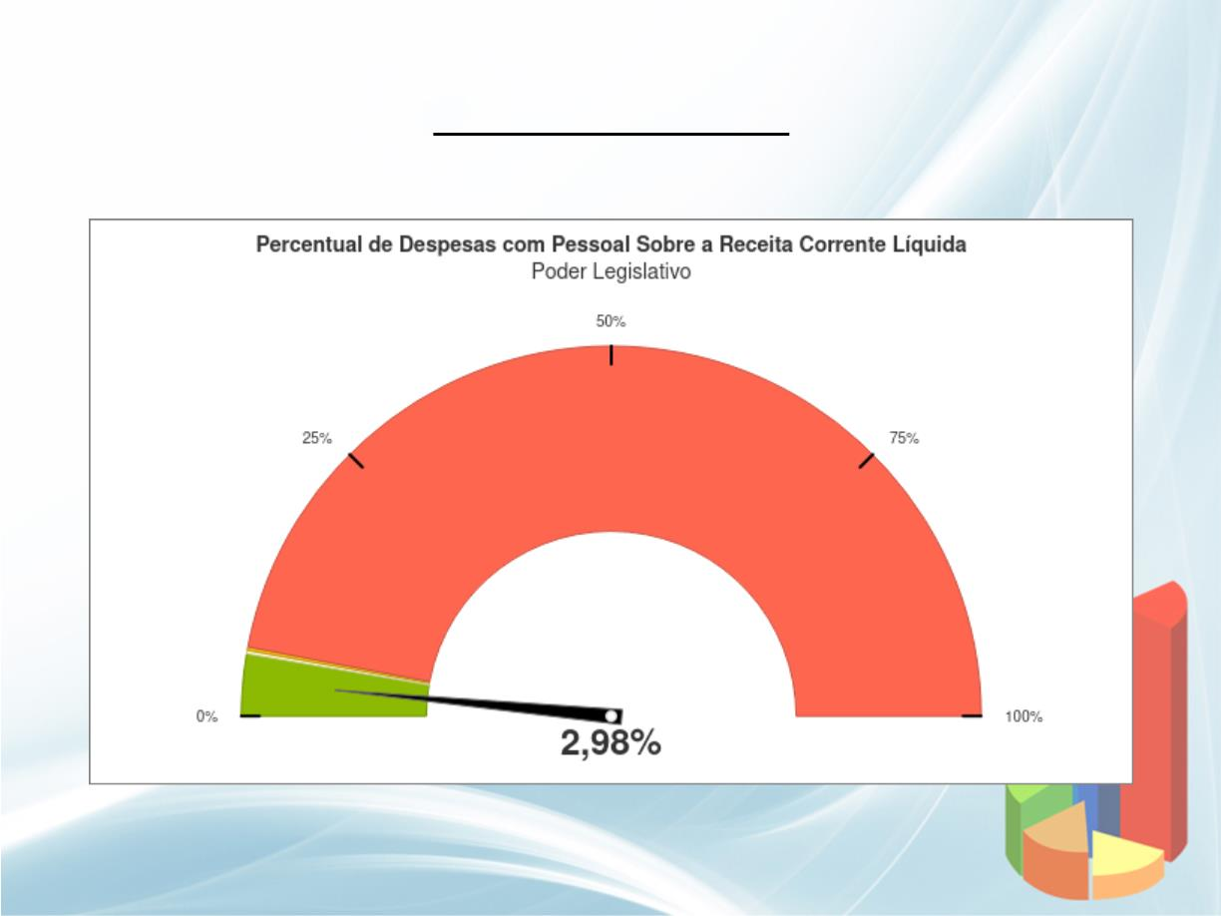
ÍNDICE DE DESPESAS COM PESSOAL (TCE)
(PODER LEGISLATIVO)
1º Quadrimestre de 2023

Slide 34

QUADRO DAS DESPESAS COM PESSOAL (TCE)
(CONSOLIDADO)
1º Quadrimestre de 2023
RECEITAS
RECEITA REALIZADA
R$
%
Receita Corrente Líquida (RCL)
26.132.869,99
DESPESA REALIZADA
R$
100,00
DESPESAS COM PESSOAL
Despesa Total com Pessoal
%
10.906.152,81
41,73

Slide 35
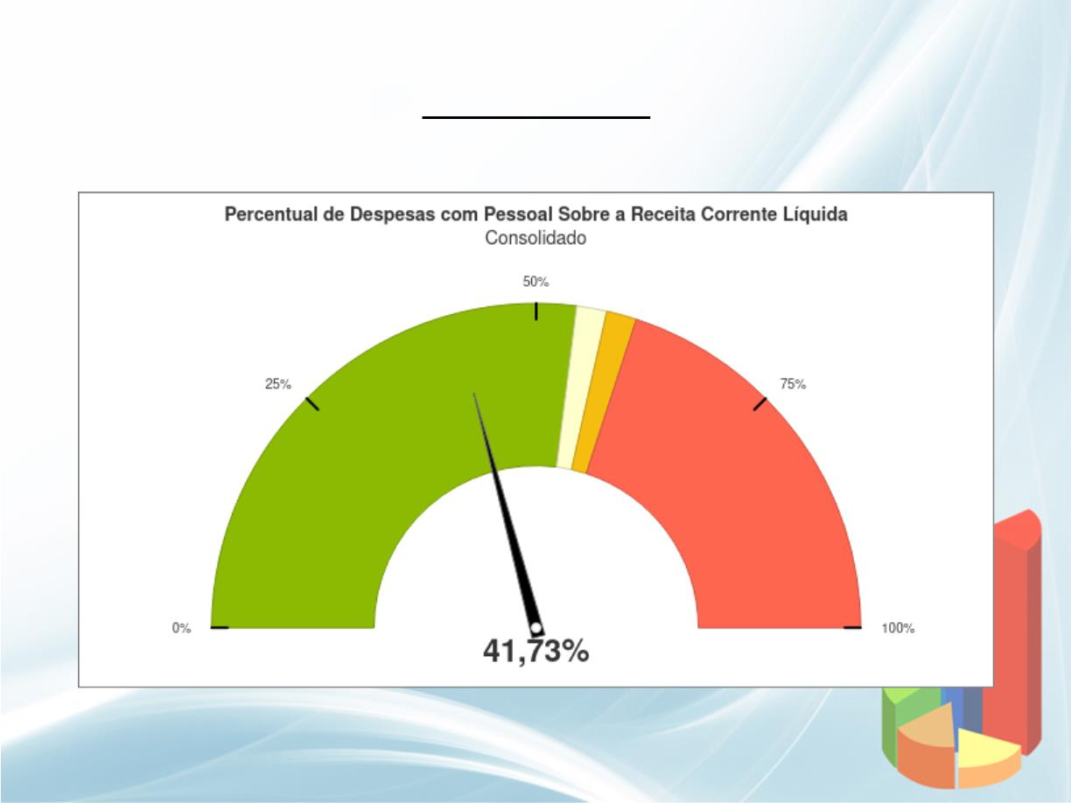
ÍNDICE DE DESPESAS COM PESSOAL (TCE)
(CONSOLIDADO)
1º Quadrimestre de 2023

